Slide 1
微机原理 实验五
第六组
潘子晴 周展科
2019.08.27

Slide 2
内容概要
设计思路及配置
流程图
所遇问题
改进方案
实验小结

Slide 3
设计思路及配置
PORTA控制数码管二极管位
PORTC低四位控制片选位
以列表存储共阳数码管的段码
Timer0设置四个数码管刷新时间
Timer1为时长为100ms的秒表
RB0-RB3为键盘扫描

Slide 4
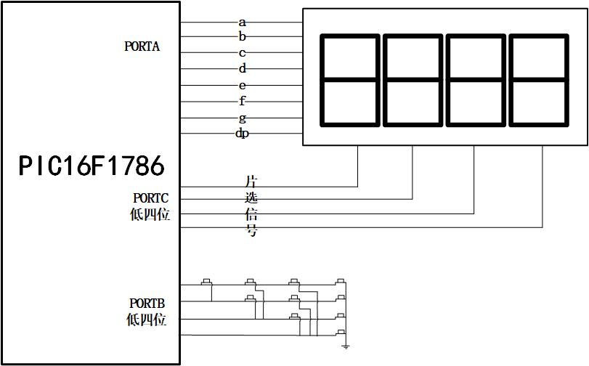
设计思路及配置

Slide 5
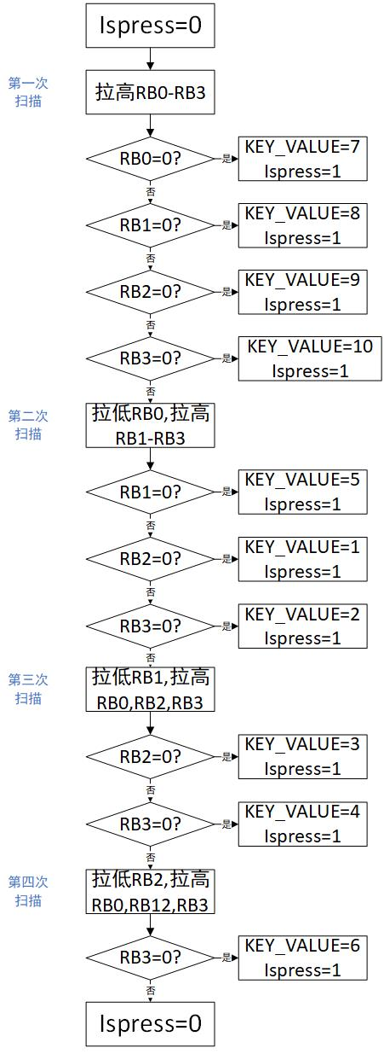
流程图
按键扫描流程图

Slide 6
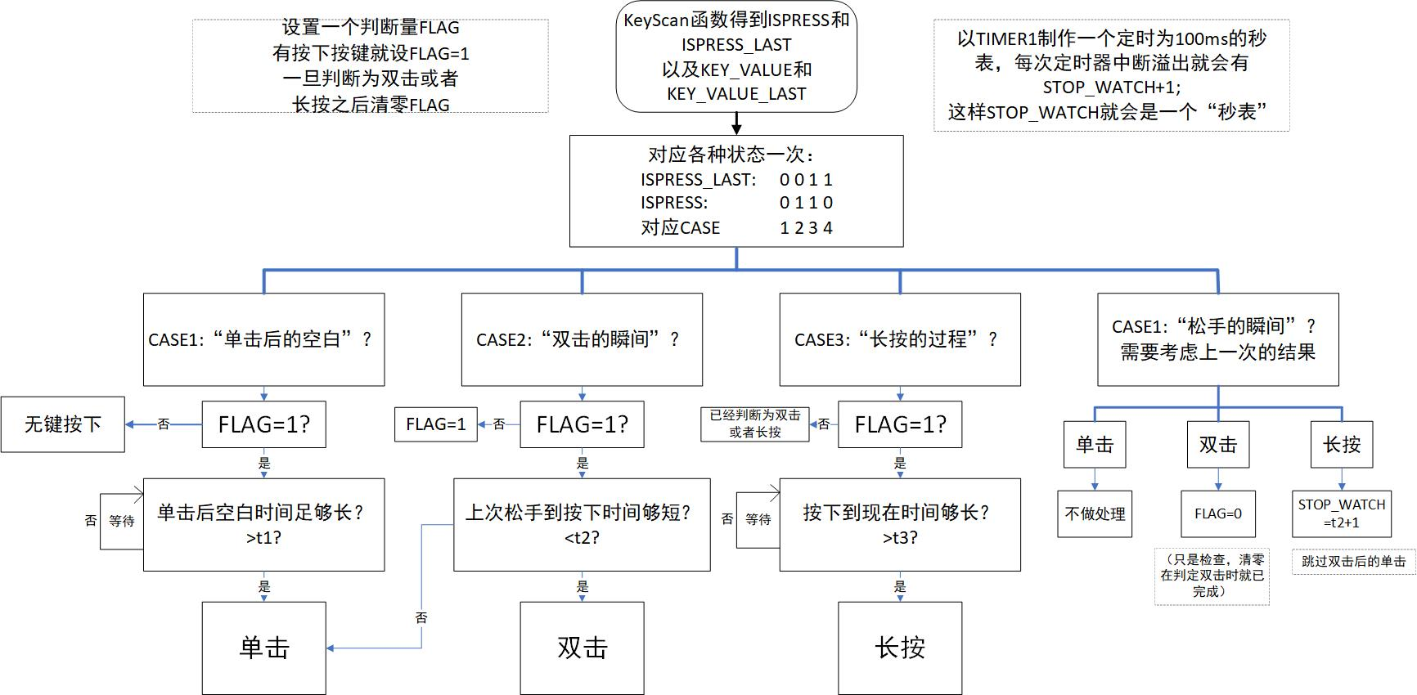
流程图

Slide 7
所遇问题及解决方案
按键键值读取不到
加BANKSEL,改写PORT输入输出状态、扫描前必须重置弱上拉
键值正常读取
数码管滚动频率要在24HZ以上才能保证视觉欺骗效果，
可以直接改变振荡器频率来快速改变
数码管只能单位流水显示而不能同时显示
RETIFE返回的位置不对，换用timer1定时程序做延时

Slide 8
实验小结
Pic单片机读取列表的使用
我们使用了两个列表，一个用于移动数码管位数，一个存储数码管段值，选用列表读取的最大的好处是，程序的可扩展性强，要显示更多内容可以直接在列表中添加并更改相应的自定义变量，记录不同的偏移量
中断返回位置会跳转至最近的goto语句
一开始程序总是会在执行若干次数后停止，发现执行完retife返回的位置居然在delay函数的goto语句，这是不符合代码逻辑的，我们换用timer1代替延时函数避免了这个问题

Slide 9
Q&A
谢 谢！

